Slide 1

INGLÉS PARA EL TRABAJO
Tema 11: Past Simple
Todas las carreras

Slide 2
Formula oraciones y preguntas usando el Past Simple para describir actividades en pasado.

Slide 3
TEMA 11: Past Simple
SUBTEMAS:
Review of Regular Verbs and Irregular Verbs.
Past Simple in all forms.

Slide 4
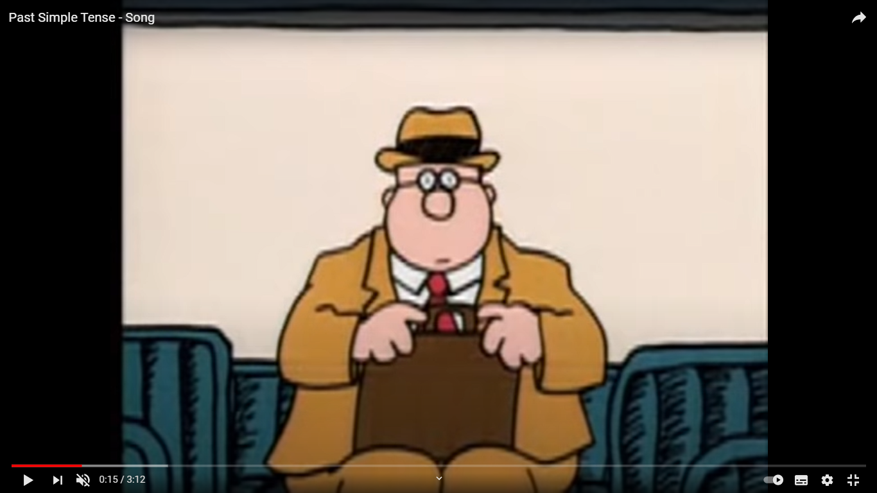
Inglés para el Trabajo
Review of Regular and Irregular Verbs
Watch the video and answer.
Can you name the regular and irregular verbs you can see on the video?
https://www.youtube.com/watch?v=AKaD2btS1A4

Slide 5
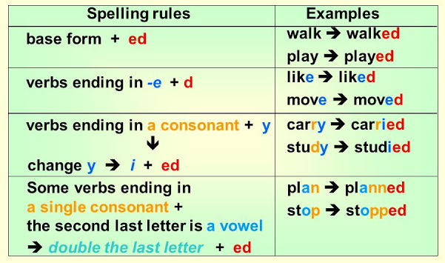

Inglés para el Trabajo
Review of Regular and Irregular Verbs
Regular Verbs are the verbs that describe actions in the past .You have to add ED and follow these spelling
rules.

Slide 6
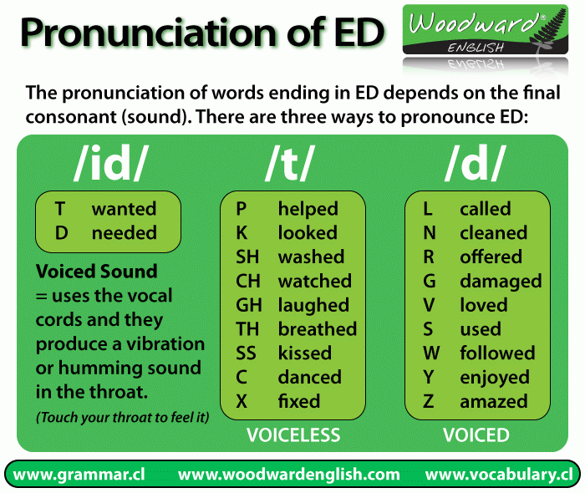
Inglés para el Trabajo
Regular Verbs
Also, remember that there are three ways to pronounce ED:

Slide 7
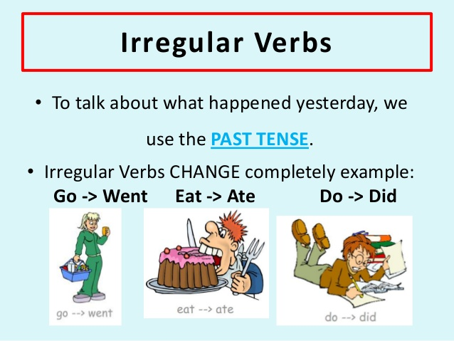
Inglés para el Trabajo
Irregular Verbs
And to talk about what happened in the past we use irregular verbs.They change completely.

Slide 8
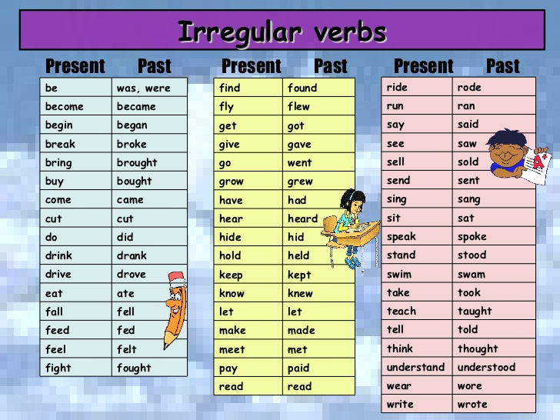
Inglés para el Trabajo
Irregular Verbs
And to talk about what happened in the past we use irregular verbs.They change completely.

Slide 9
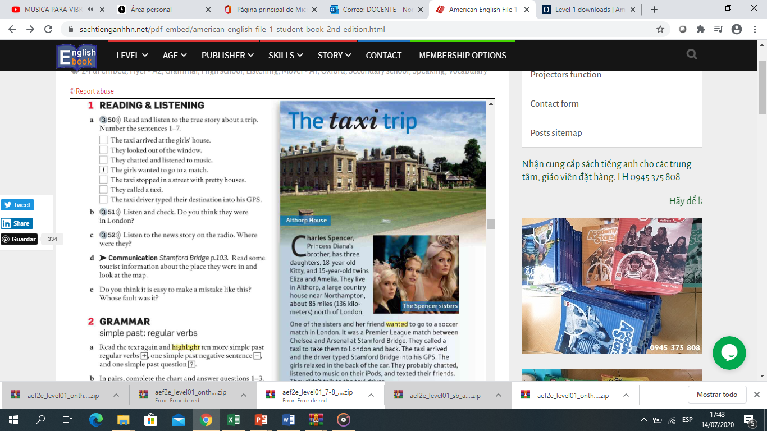
Inglés para el Trabajo
Past Simple in all forms
Listen to a true story about a trip and number 1 to 7.

Slide 10

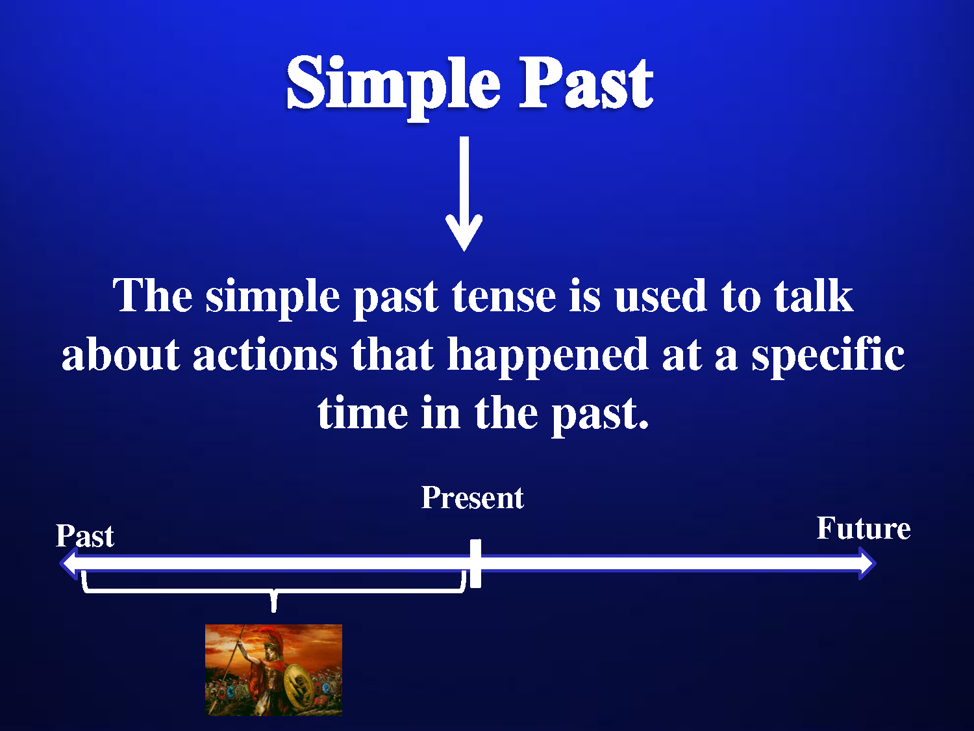
Inglés para el Trabajo
Past Simple in all forms
We use the Simple Past tense when we talk abput actios that happened at the specific time in the past.

Slide 11
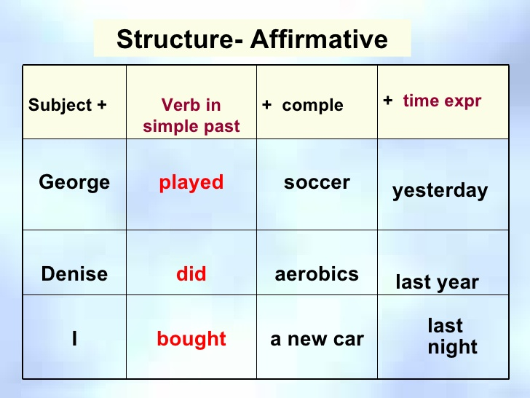
Inglés para el Trabajo
Past Simple in all forms
We can make sentences in Simple Past in this form:

Slide 12
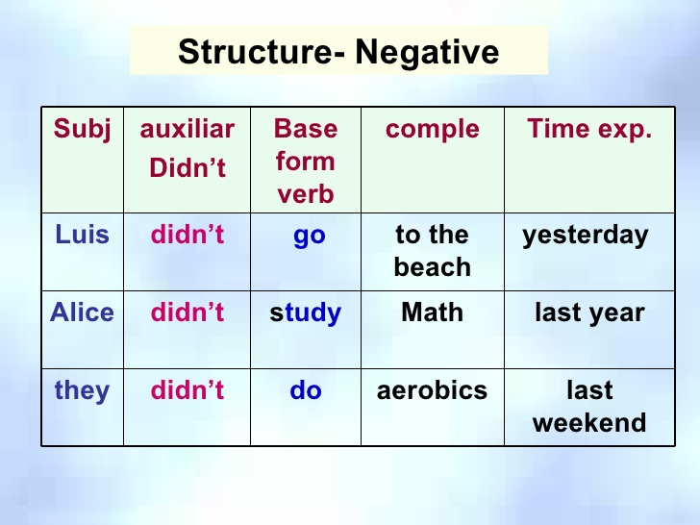
Inglés para el Trabajo
Past Simple in all forms
We can make sentences in Simple Past in this form:

Slide 13
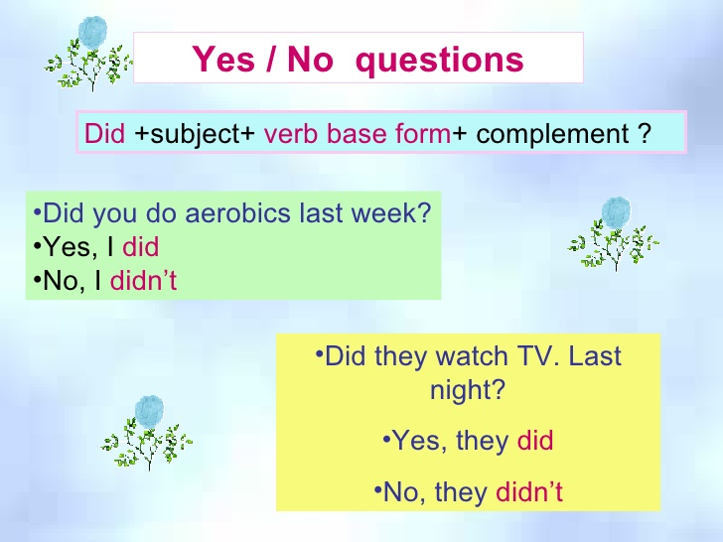
Inglés para el Trabajo
Past Simple in all forms
We can make sentences in Simple Past in this form:

Slide 14
Virtual Activity

Slide 15
Inglés para el Trabajo
Virtual Activity
Read and complete with the verb in past.
PRESENT PAST
Ask
Brush
Have
Invite
Like
Listen
Live
Make
Read
Write
Work

Slide 16
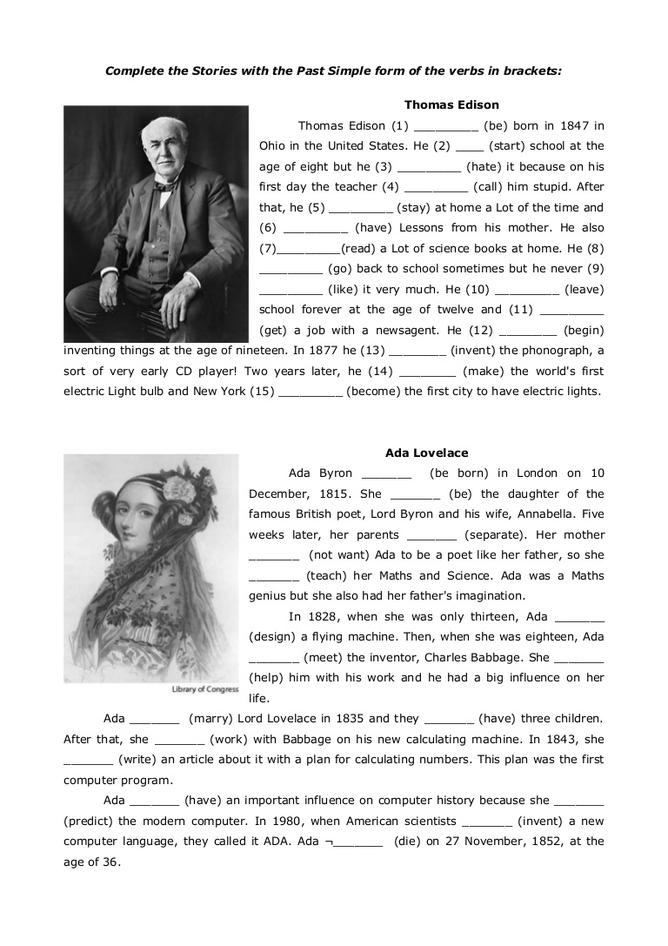
Inglés para el Trabajo
Virtual Activity
Read and complete the biography with the correct verb in parentheses.

Slide 17
Thanks!

